Slide 1
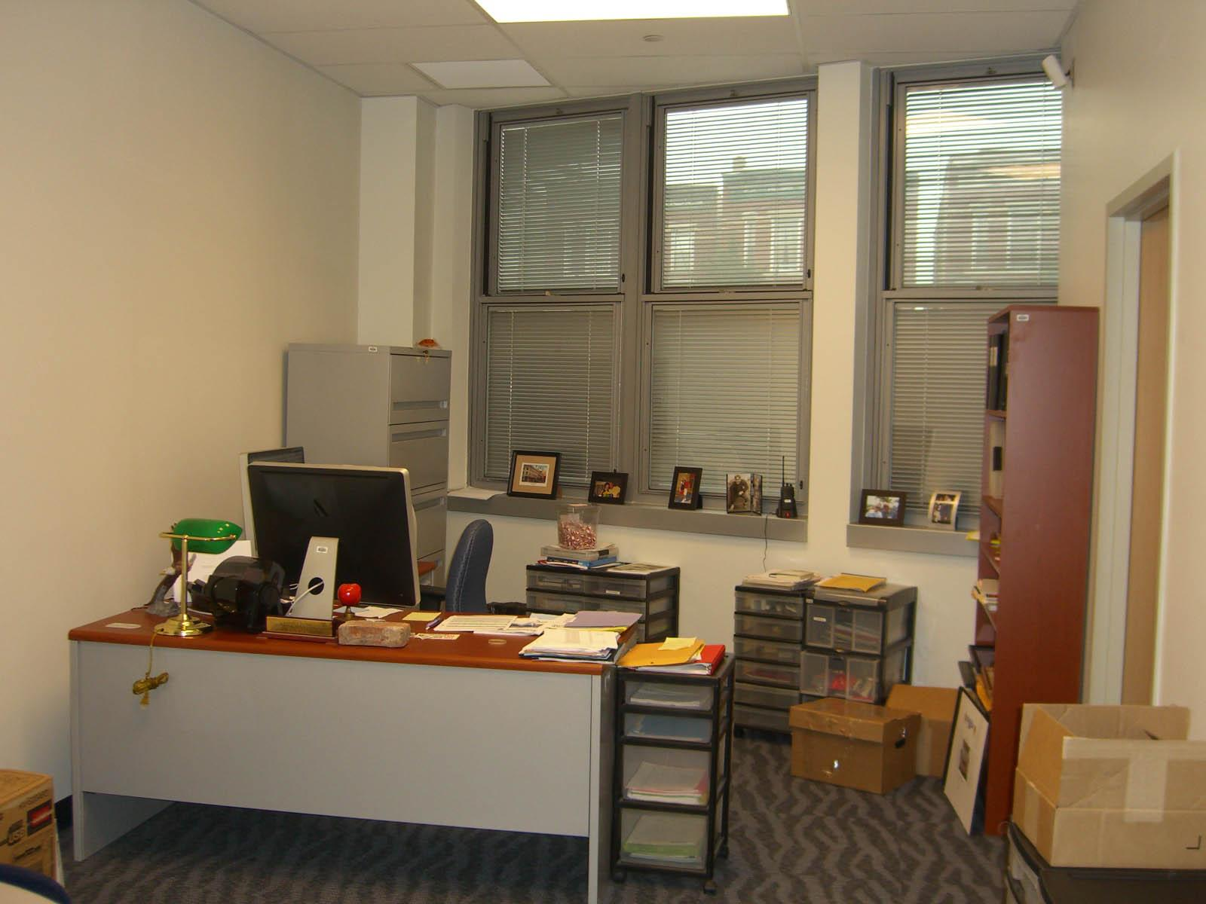

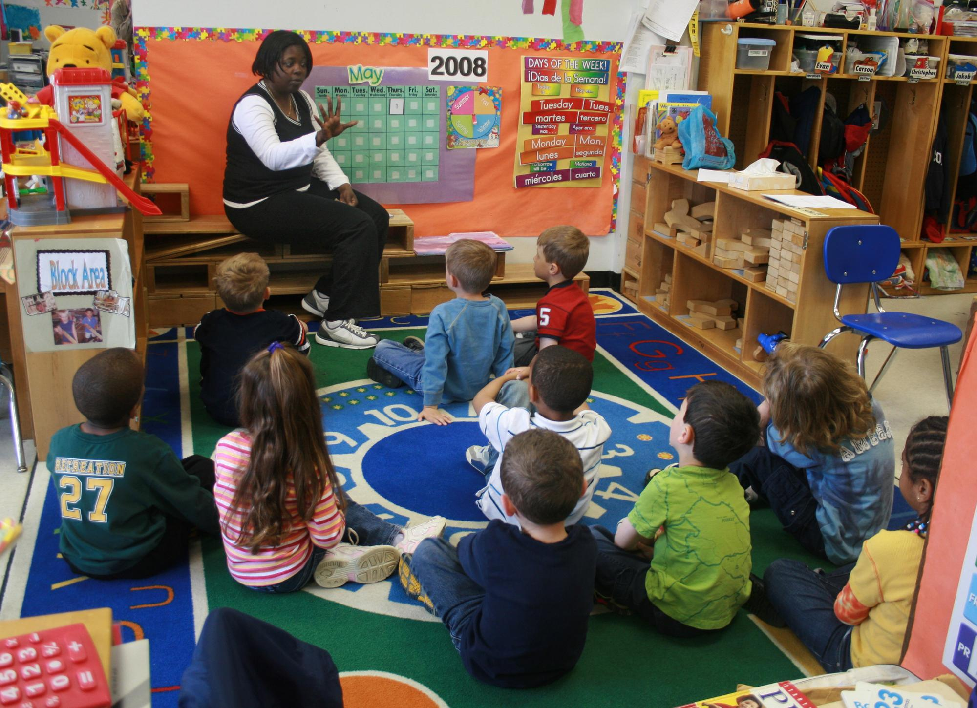
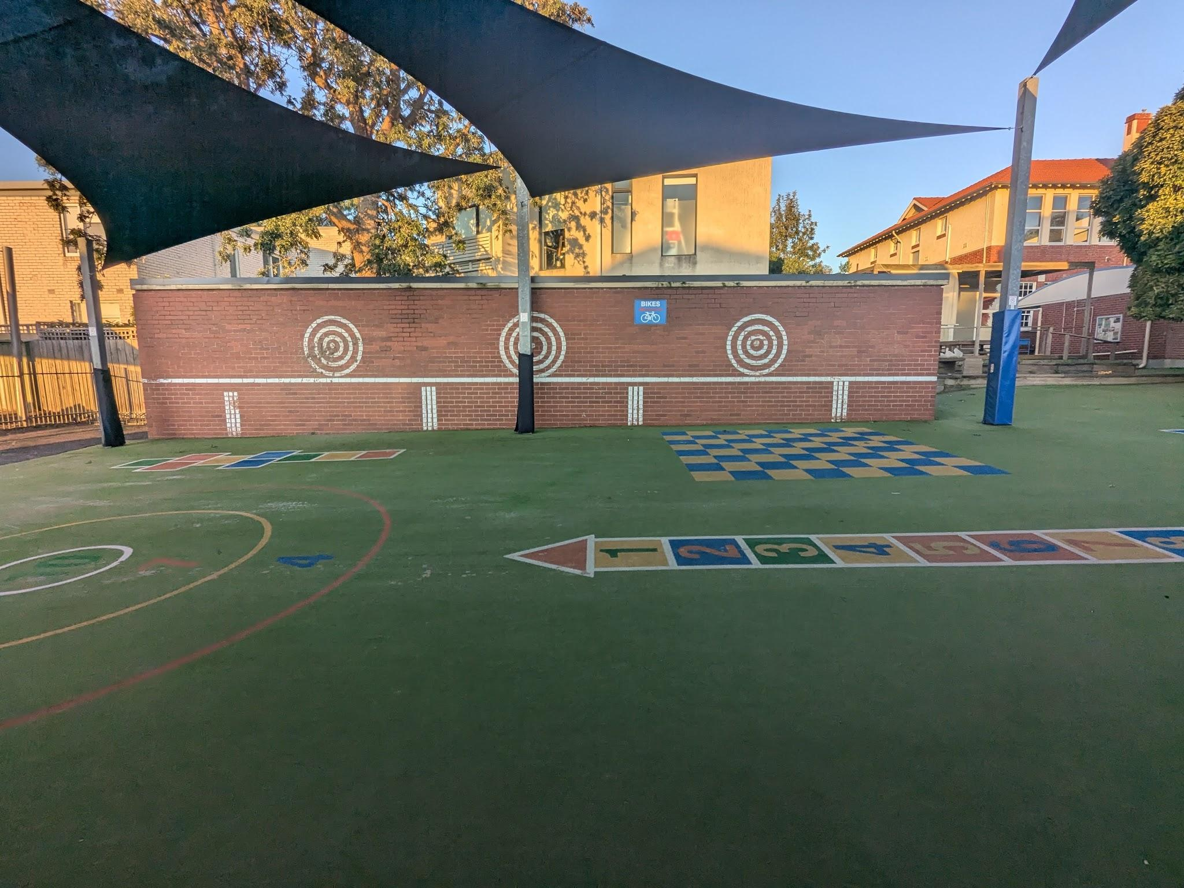
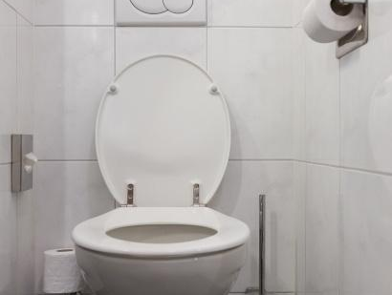
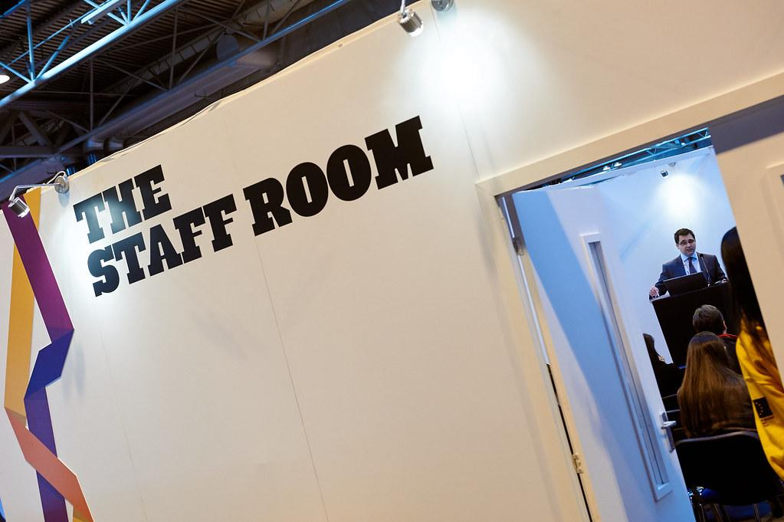
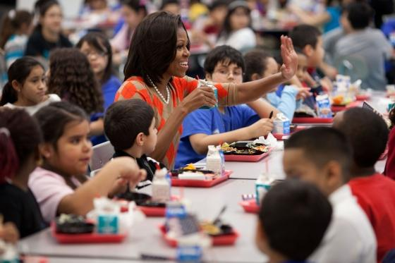

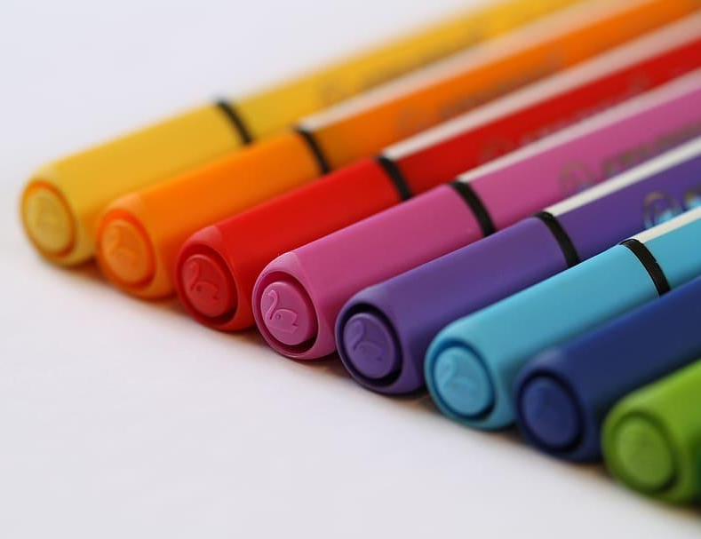

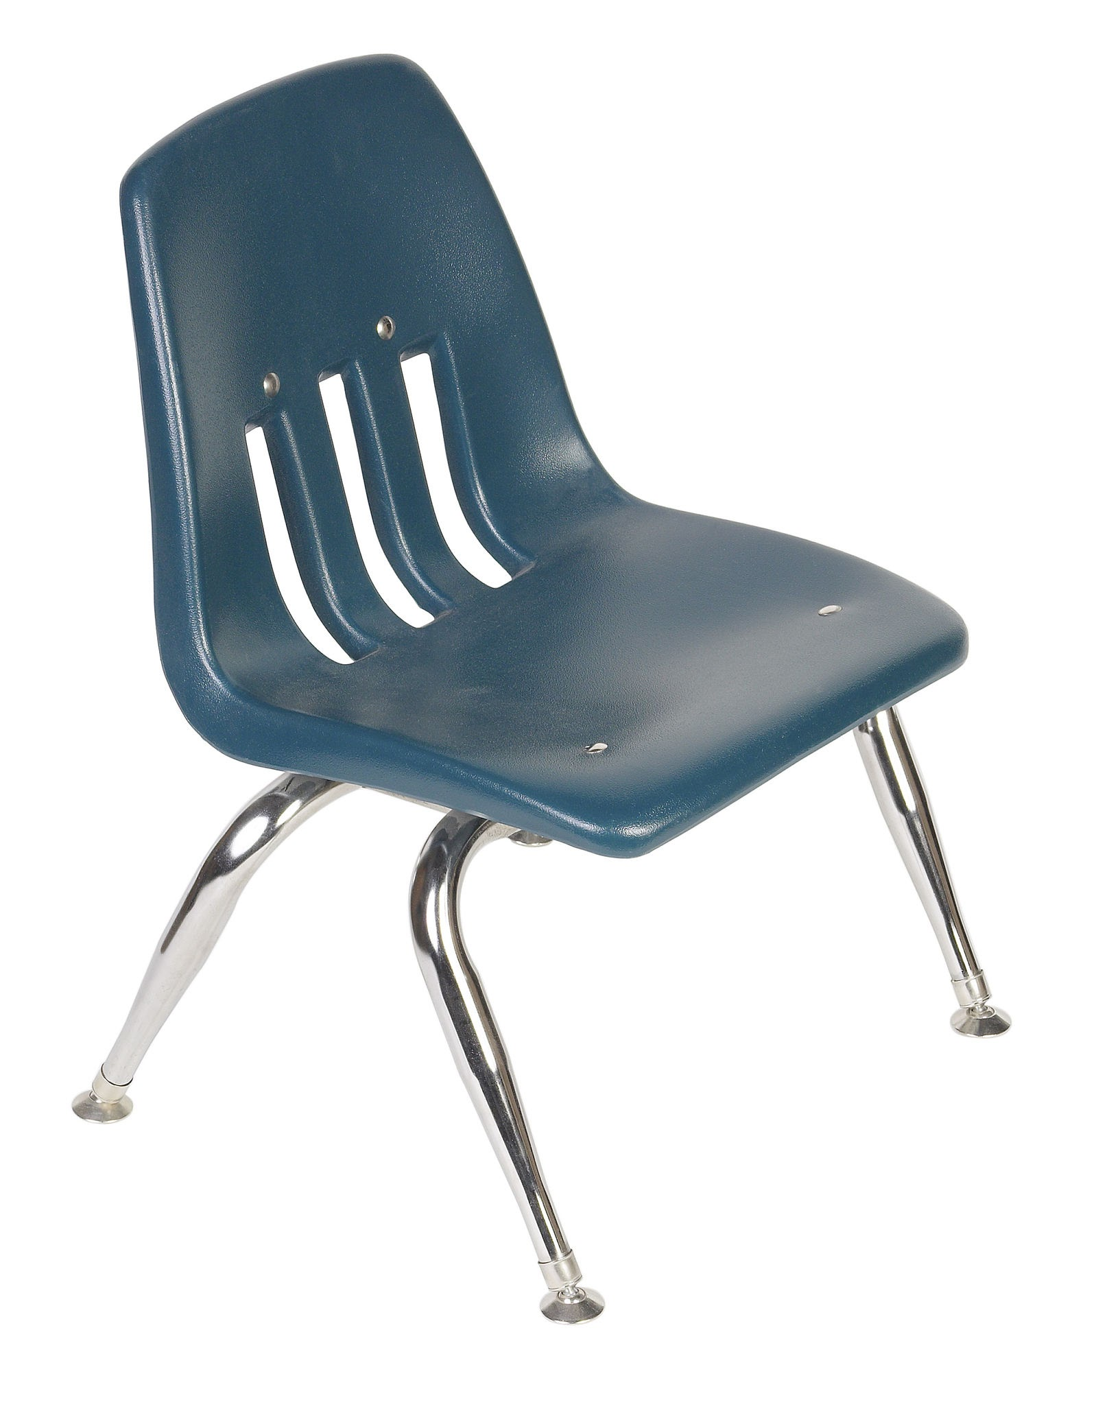
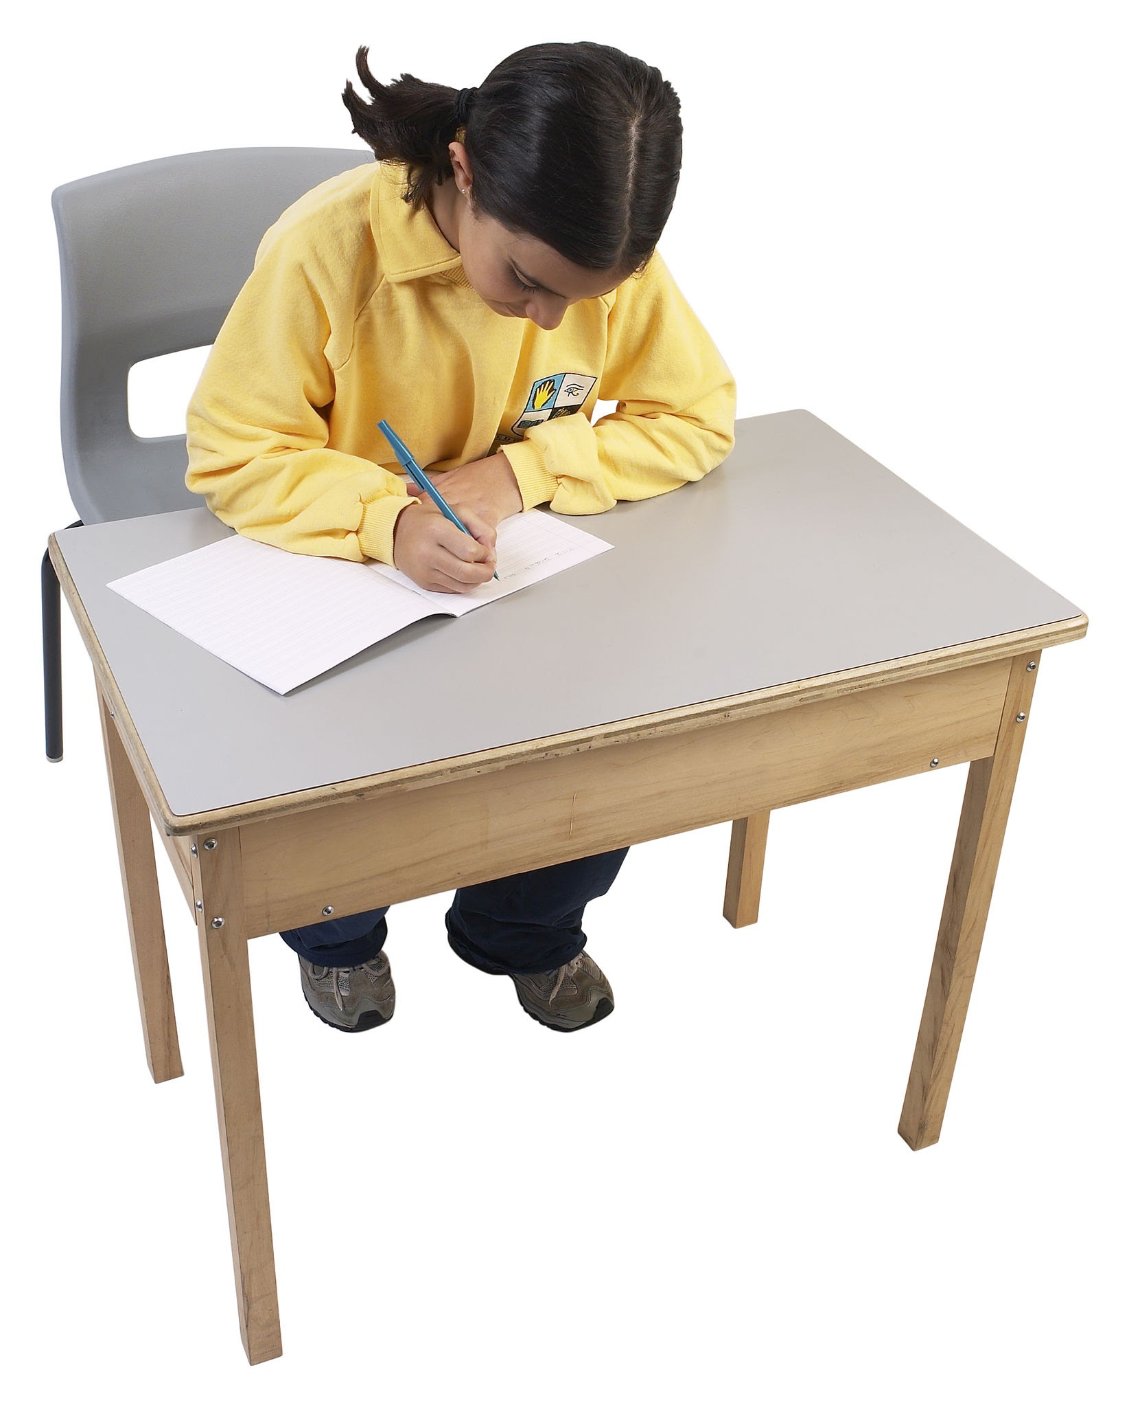



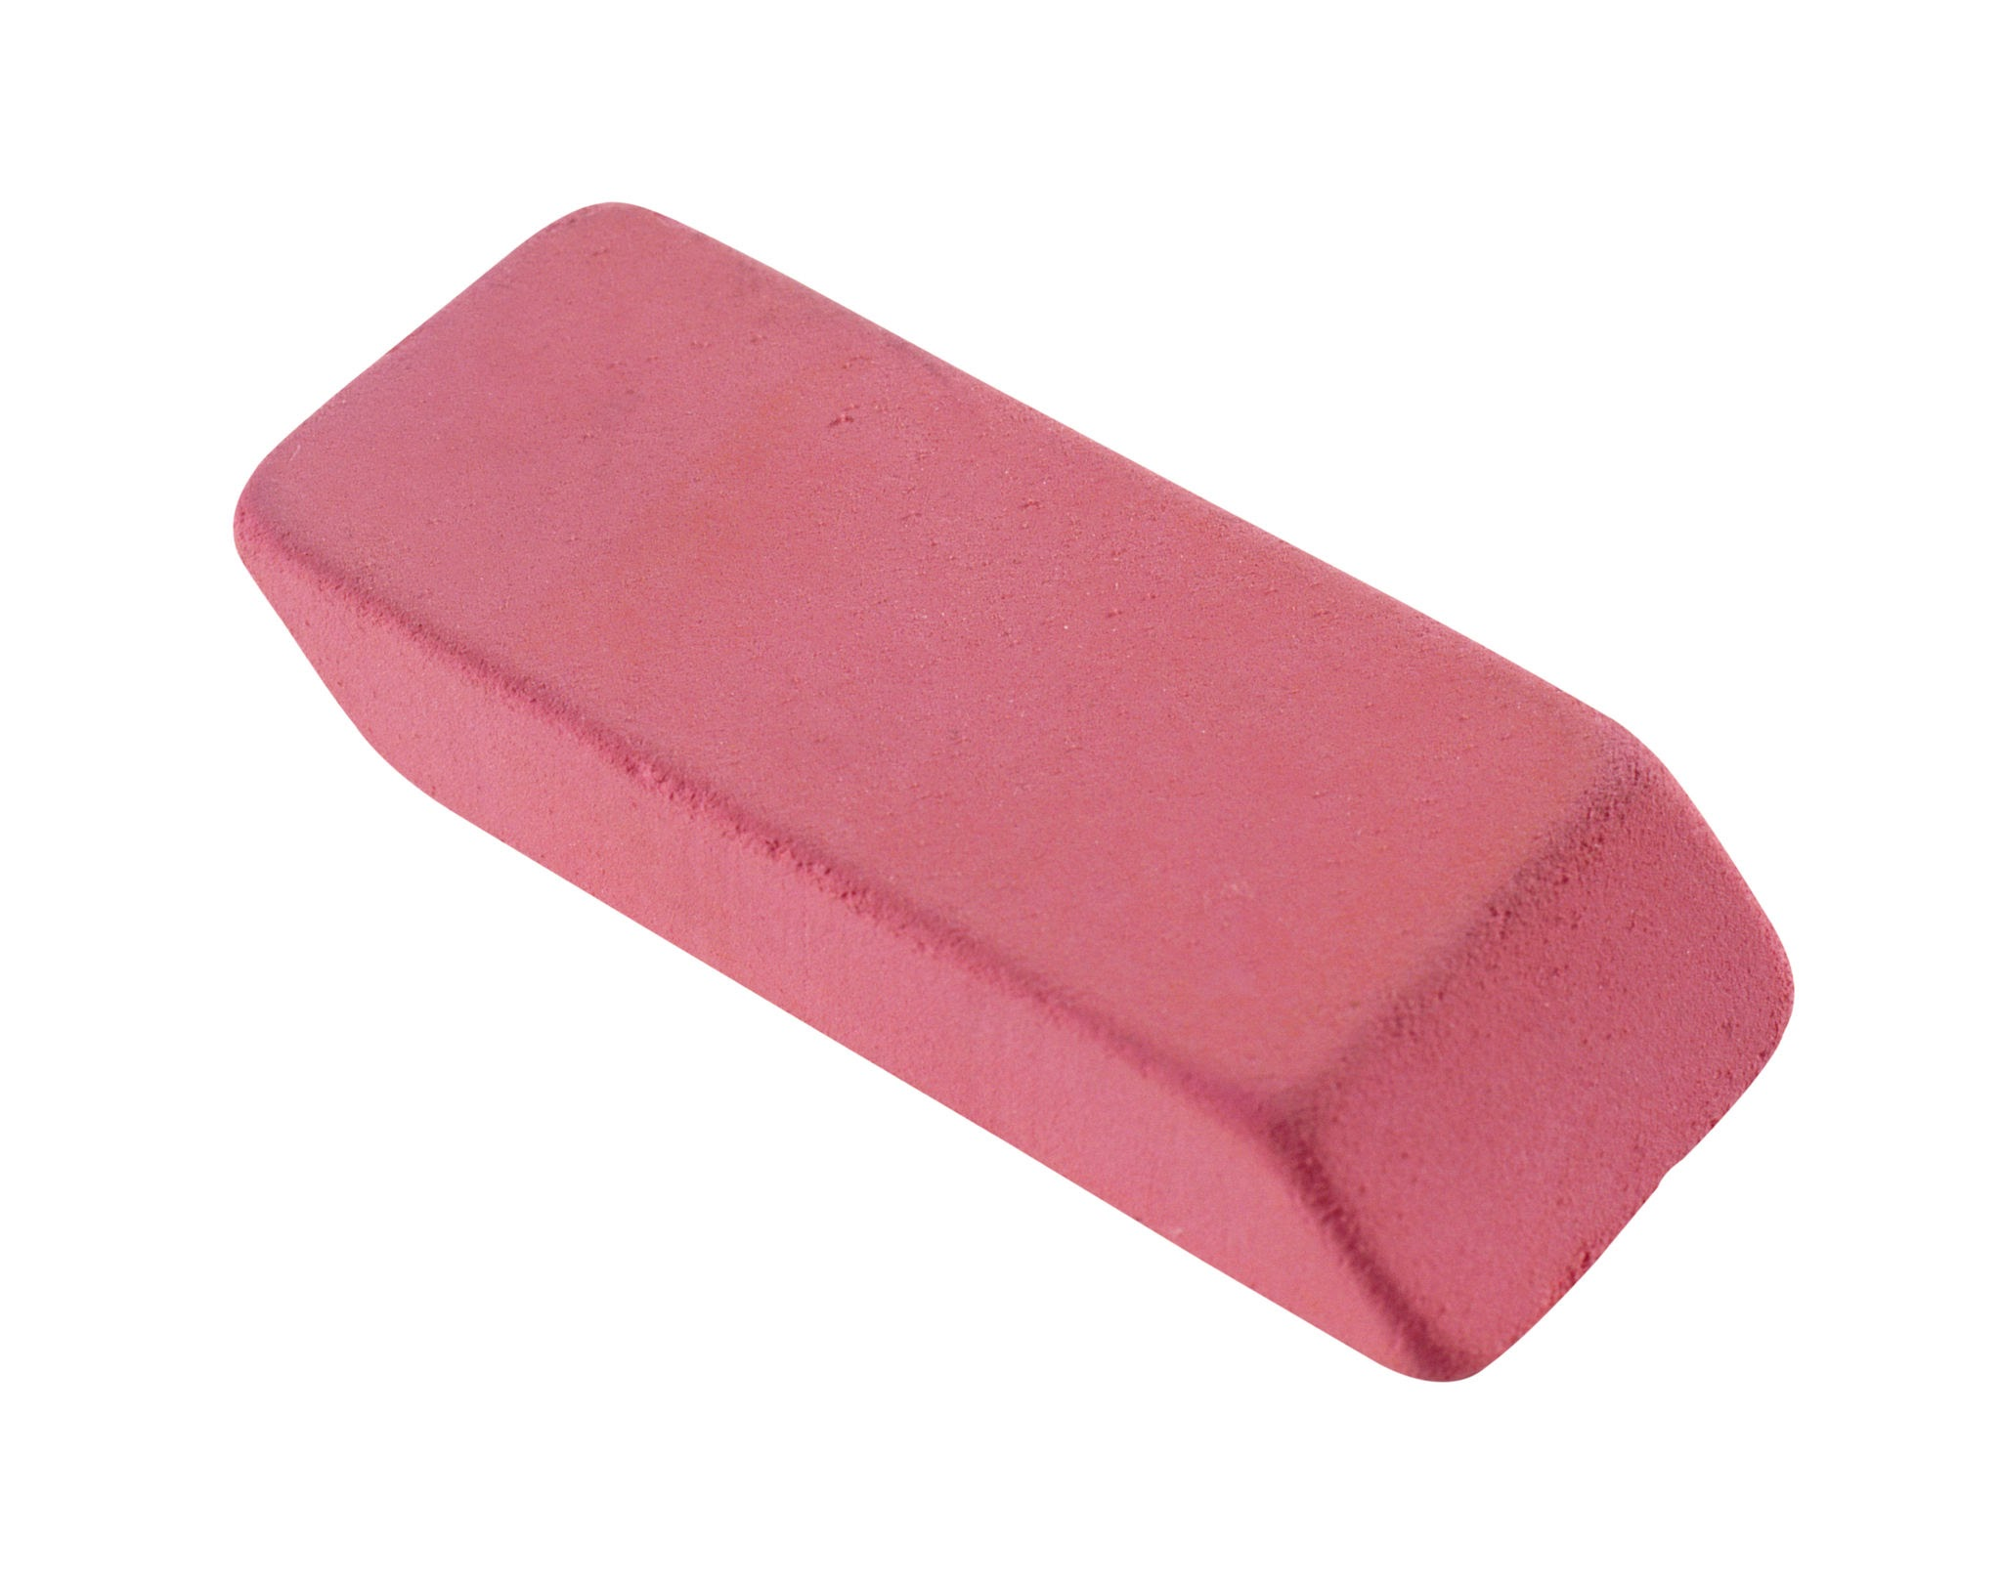
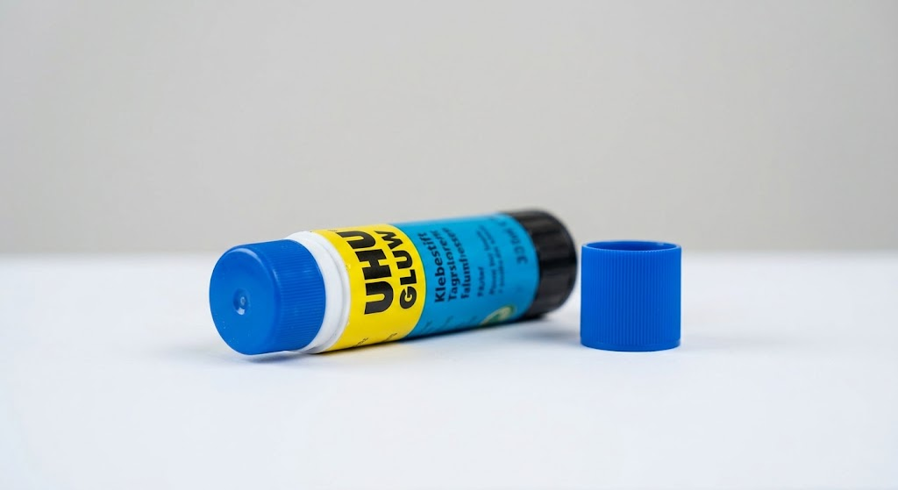
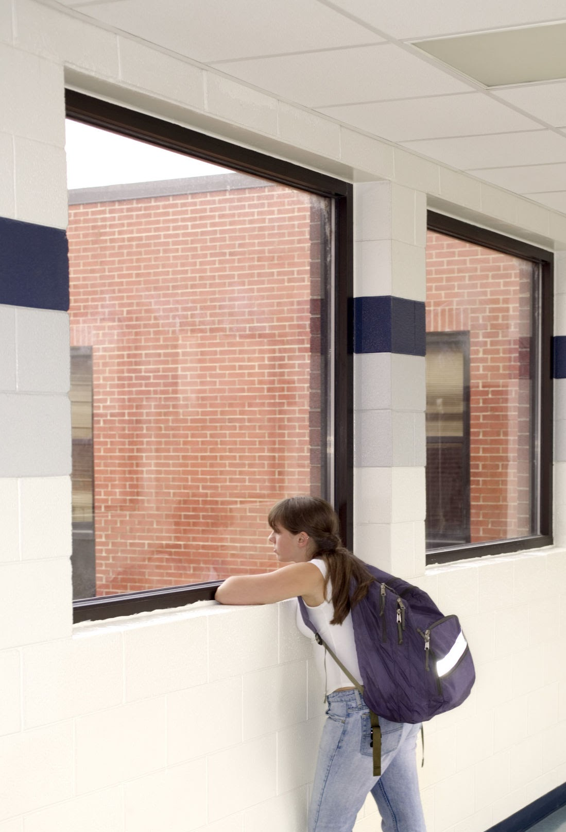
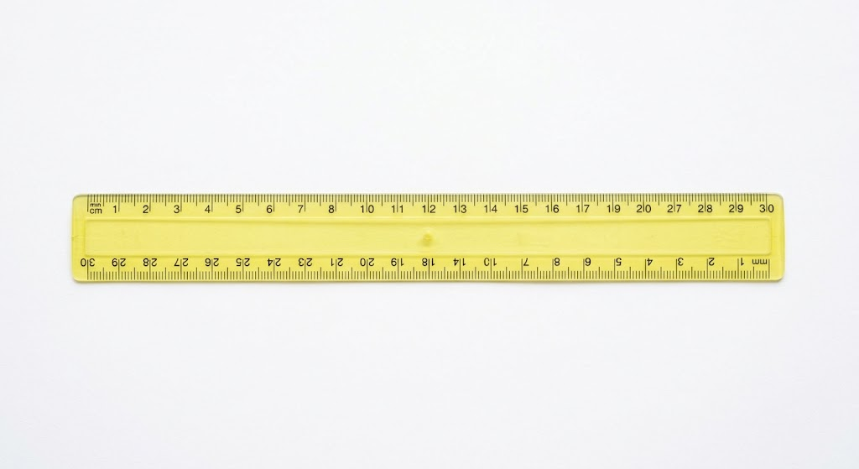


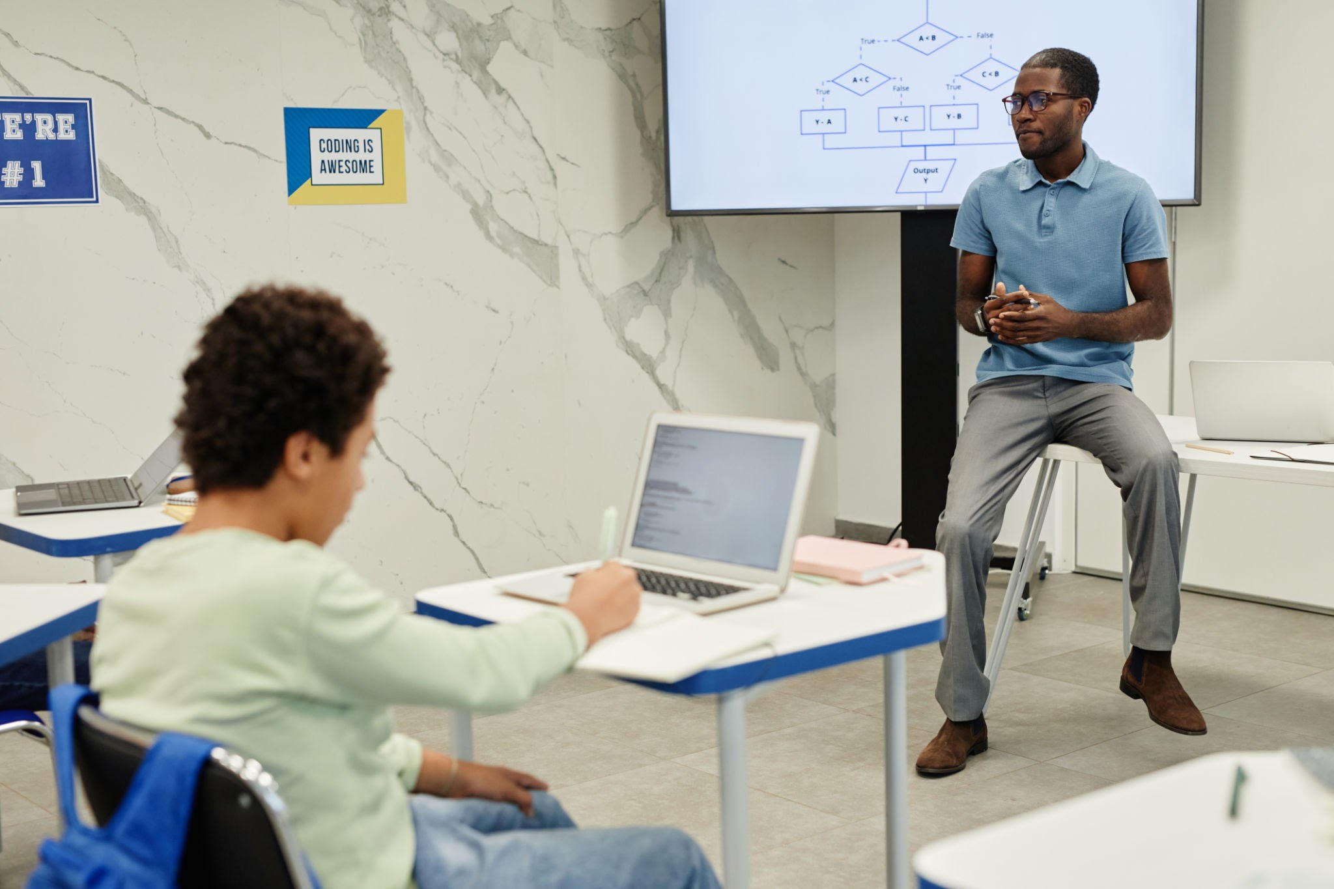
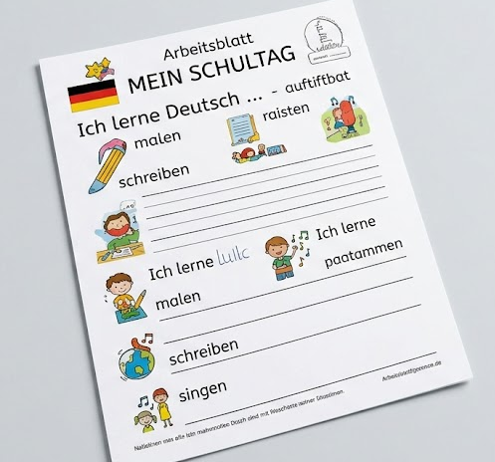
Was haben wir in unserer Schule? What do we have in our school? Wir haben…… We have…. |  | Klassenzimmer classrooms Toiletten toilets |  | ein Büro an office ein Lehrerzimmer a staffroom |  | eine Bibliothek a library eine Schulkantine a school canteen |  | einen Schulhof a school yard
Was gibt es im Klassenzimmer? What is there in the classroom? Es gibt….. There is/there are…… |  |  | Phonetik |  | Was brauchst du? What do you need? Ich brauche…. I need…. |  | Farbstifte colouring pencils | Filzstifte felt tip pens
einen Stuhl a chair | einen Tisch a table | einen Computer a computer | sch schreiben | z Zug | einen Kuli a biro/pen | einen Bleistift a pencil | einen Radiergummi a rubber | einen Klebestift a glue stick
ein Fenster a window | ein Smartboard a smartboard | au Haus | ü Tür | st stark | ein Lineal a ruler | ein Arbeitsblatt a worksheet | ein Buch a book | eine Schere [a] scissors

